Slide 1
Estrategia para la Optimización de la Logística y el Comercio Binacional
Autores: Juan Sebastian Gonzalez Arcos, Miguel Angel Tarazona Moros
Universidad de Pamplona, Facultad de Ingenierías y Arquitectura, Ingeniería de Sistemas, 2024

Slide 2
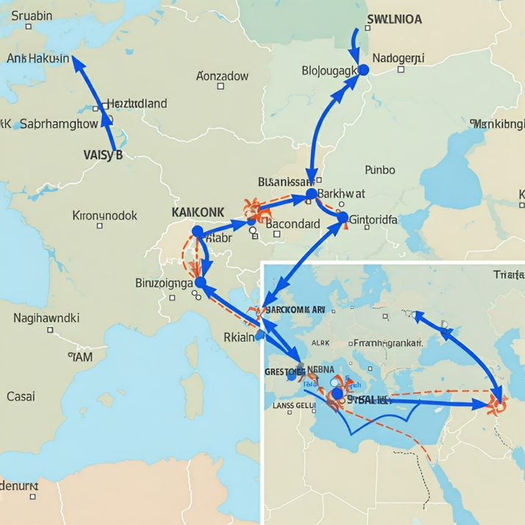
Introducción
El comercio binacional y la logística son cruciales en la economía globalizada.
Complejidad en la gestión eficiente de las cadenas de suministro internacionales.
Desafíos: coordinación entre actores, regulaciones internacionales, gestión de recursos.
Importancia de la optimización logística transfronteriza.

Slide 3

Ineficiencia en las operaciones logísticas transfronterizas. Complejidad de las cadenas de suministro. Altos costos, retrasos en entregas, dificultades de coordinación. Falta de visibilidad en tiempo real, tecnologías avanzadas y análisis predictivo.
Planteamiento del Problema

Slide 4
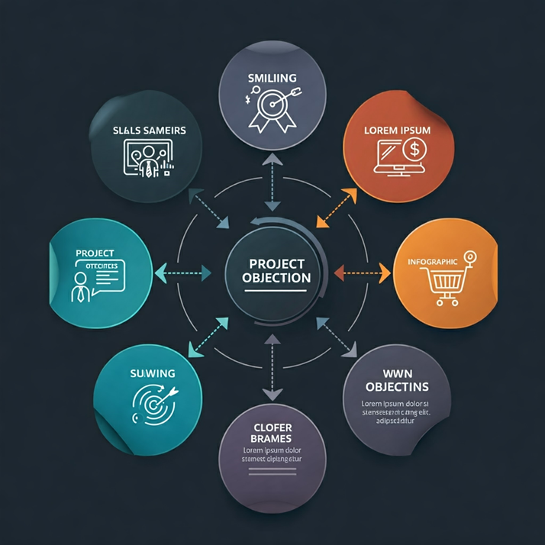
Objetivos
Objetivo General: Desarrollar una estrategia para optimizar la logística y el comercio binacional mediante análisis de datos y modelos predictivos.
Objetivos Específicos:
Analizar patrones de tráfico transfronterizo.
Seleccionar técnicas avanzadas de análisis de datos.
Desarrollar un sistema de gestión de riesgos.
Evaluar el impacto en la reducción de tiempos y costos.

Slide 5
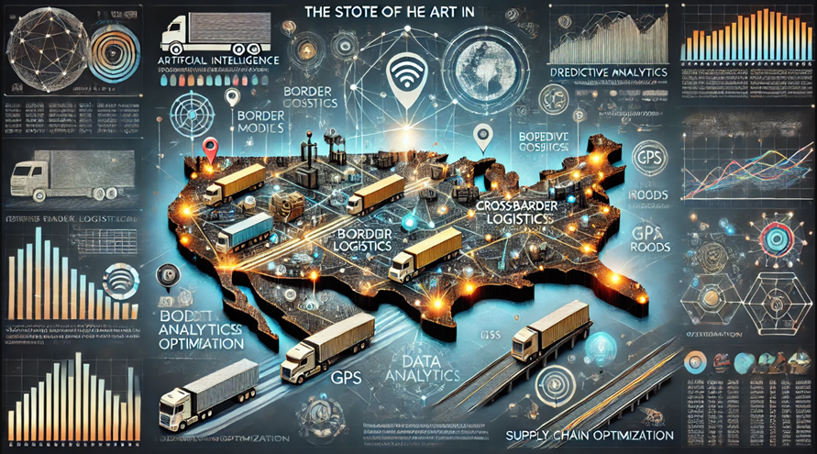
Estado del Arte
Avances en la optimización de procesos y eficiencia en cadenas de suministro.
Aplicación de IA para reducir costos y mejorar la precisión en la predicción.
Marco Referencial: Importancia de la región de los Grandes Lagos y San Lorenzo.
Impacto de los tratados comerciales.
Uso de tecnologías en la optimización de movimientos de carga.
Marcos: Teórico, Conceptual, Contextual, Legal.

Slide 6

Metodología
CRISP-DM:Comprensión del negocio, datos.
Preparación de datos, modelado.
Evaluación, despliegue.
Eliminar del grafico los procesos que aun no se han desarrollado.

Slide 7
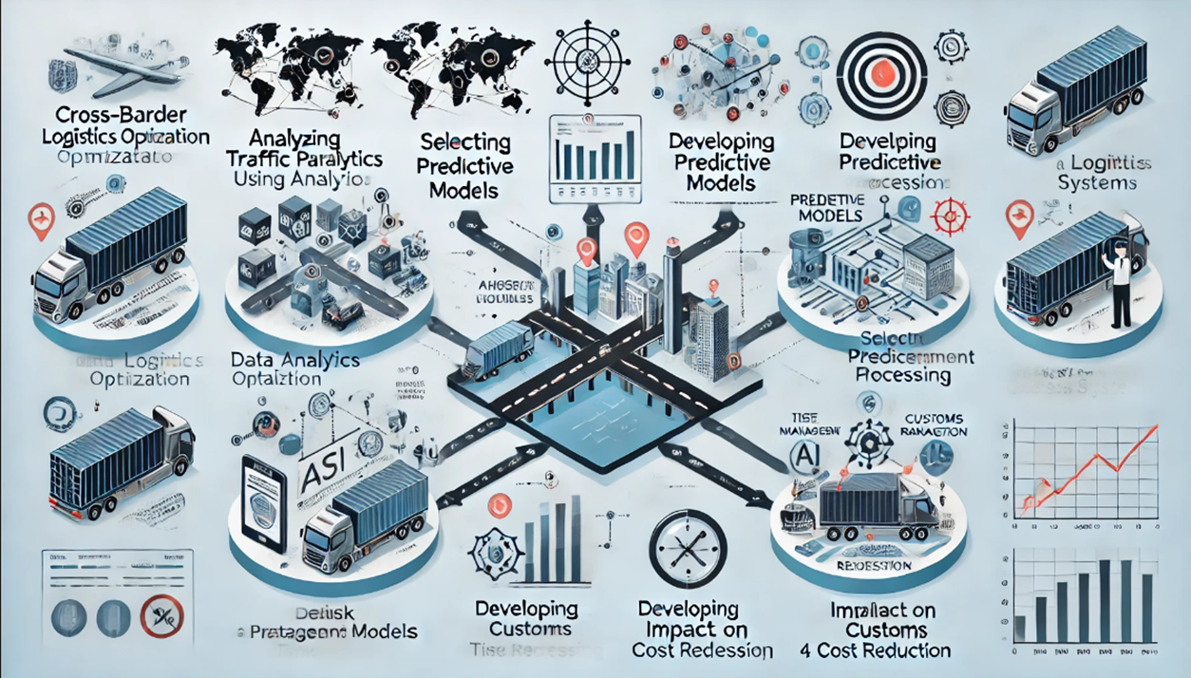
Desarrollo de objetivos especificos
Objetivo 1:Vosviewer para análisis de patrones de tráfico. Identificación de cuellos de botella. Propuesta de mejoras en rutas logísticas.
Objetivo 2:Análisis en Python para la preparación de datos. Técnicas de normalización, limpieza y visualización.
Objetivo 3:Sistema de minería de datos para gestión de riesgos. Monitoreo de tiempos de entrega, costos y demanda. Predicción de interrupciones y estrategias de mitigación.
Objetivo 4:Análisis comparativo de tiempos y costos antes y después de la implementación. Reducción de tiempos y costos en el procesamiento aduanero.

Slide 8
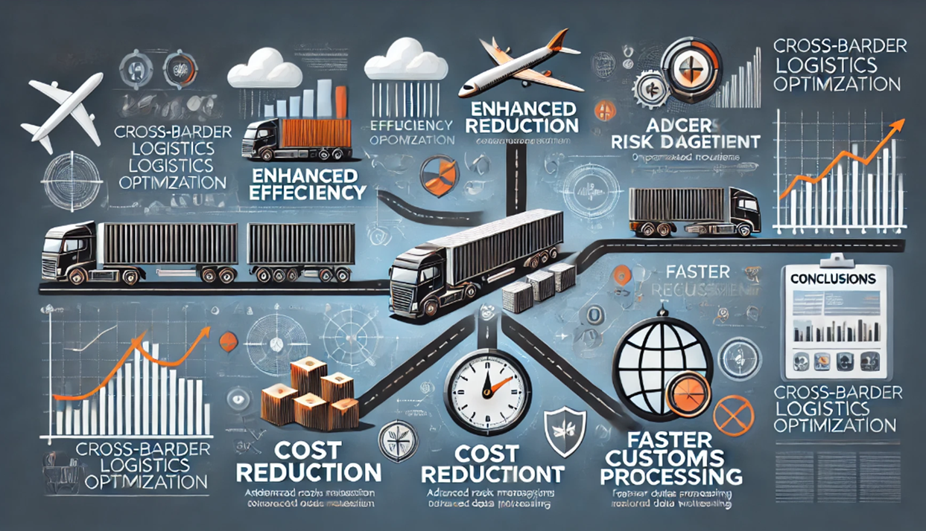
Conclusiones
Objetivo 1: Éxito en la identificación y mitigación de cuellos de botella.
Objetivo 2: Preparación de datos para modelos predictivos.
Objetivo 3: Gestión de riesgos mediante minería de datos.
Objetivo 4: Reducción de tiempos y costos en el procesamiento aduanero.

Slide 9



Formando líderes para la construcción de un nuevo país en paz

